Slide 1
“VERDAD, MEMORIA, JUSTICIA y
DERECHOS HUMANOS”
El rol de la CIDH en la recuperación de la democracia argentina
ANAHI PRIOTTI

Slide 2
SISTEMA INTERAMERICANO DE DDHH
Carta de la OEA, Bogotá, 1948
Creación de la CIDH, Santiago de Chile,1959
Convención Americana de DDHH, SJCosta Rica, 1969
Protocolo de Washington, 1992
Carta Democrática, Lima 2001

Slide 3
COMISIÓN INTERAMERICANA DE DERECHOS HUMANOS
Declaración de Santiago:
La armonía entre las Repúblicas Americanas sólo puede ser efectiva con respeto a los derechos Humanos y las libertades fundamentales.
Los regímenes antidemocráticos constituyen una violación a los principios de la OEA y representan un peligro para la paz continental.

Slide 4
Convención Americana de Derechos Humanos, SJCR, 1969.
Crea la Corte Interamericana de DDHH
Regula Comisión Interamericana de DDHH:
Sede: Washington
Compuesta de 7 Comisionados
Recibe peticiones individuales de personas, grupos de personas, ONGs.
Puede realizar visitas “in loco”

Slide 5
Situación argentina y el contexto internacional en 1976-1983
Golpe de Estado. Gobierno de facto.
1977 cambio de gobierno en EEUU. : J. Carter. Subsecretaria de DDHH. Patricia Derian
Presión de organismos de DDHH internos e internacionales

Slide 6
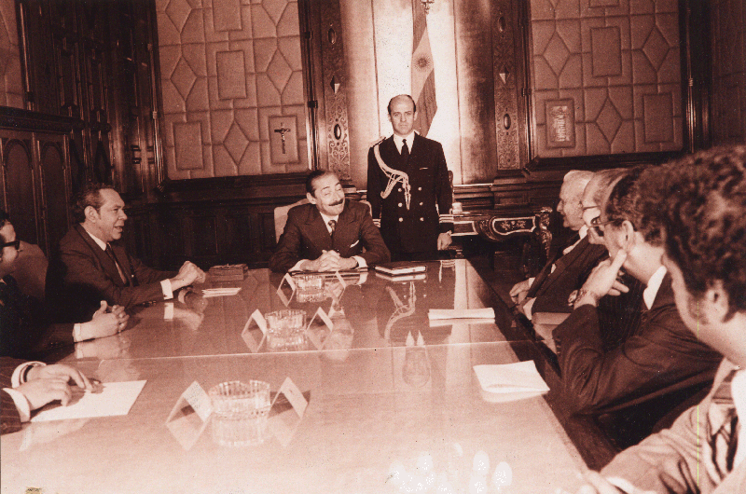
VISITA DE LA CIDH A LA ARGENTINA. Septiembre de 1979

Slide 7
Visita de la CIDH
Reuniones con:
Jefes militares, civiles, políticos, eclesiáticos, familiares de desaparecidos, presos.
ONGs.: Asociación Permanente por los Derechos Humanos, Movimiento Ecuménicos por los Derechos Humanos; Madres de Plaza de Mayo

Slide 8
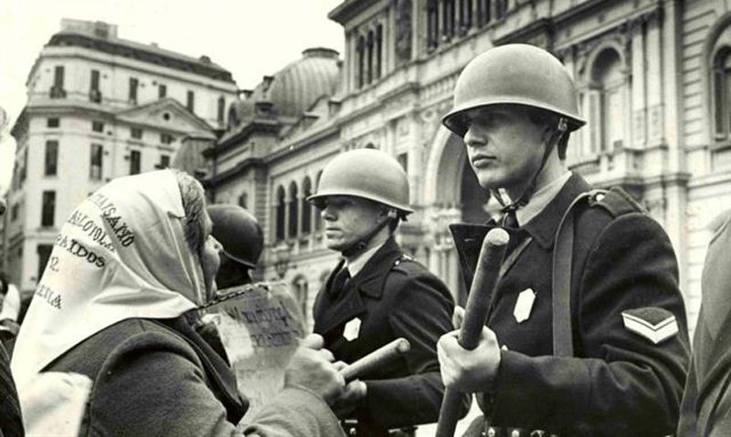
MADRES DE PLAZA DE MAYO

Slide 9
Verdad
Publicidad del Informe de la CIDH. 1980
Análisis pormenorizado del contexto político y social de la Argentina entre 1976/79.

Slide 10
JUSTICIA
REINSTAURACIÓN DEMOCRACIA
Anulación de las Leyes de Obediencia debida y Punto Final
Reanudación de los Juicios por Crímenes de Lesa Humanidad

Slide 11
REFLEXIONES FINALES
Impacto de la visita de la CIDH a nivel internacional
Informe: valor probatorio
Conciencia crítica
: DERECHO A LA DEMOCRACIA: Democracia: Condición “necesaria” y no sólo deseable

